Slide 1
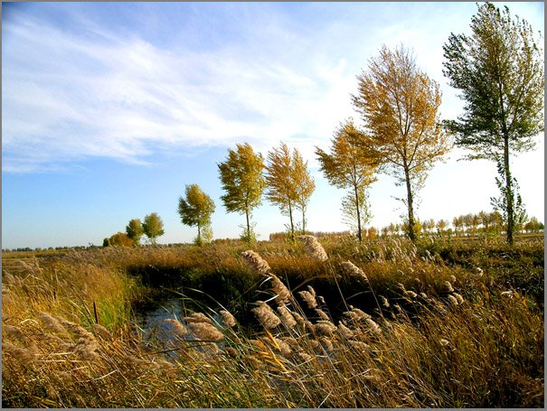


Slide 2

北大荒旧指黑龙江嫩江流域、黑龙江谷地和三江平原的广大荒芜地区。建国后进行开垦，北大荒现已成为北大仓——我国重要的粮食基地。现已建立密山、合江、黑河等垦区，盛产小麦、大豆、甜菜、榛树等。

Slide 3
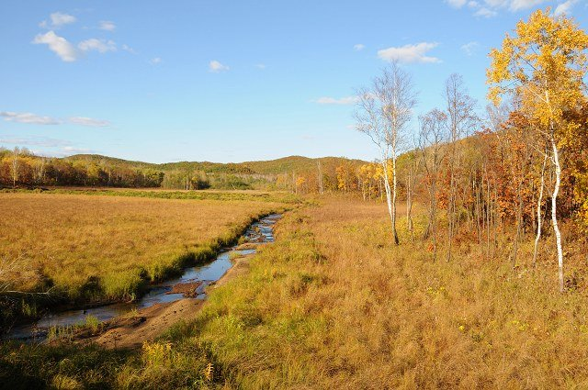
几缕流云 橘黄 绛紫 五彩斑斓 映照 顿时 脸庞 一碧如洗 赞美 挺拔 热闹非凡

Slide 4
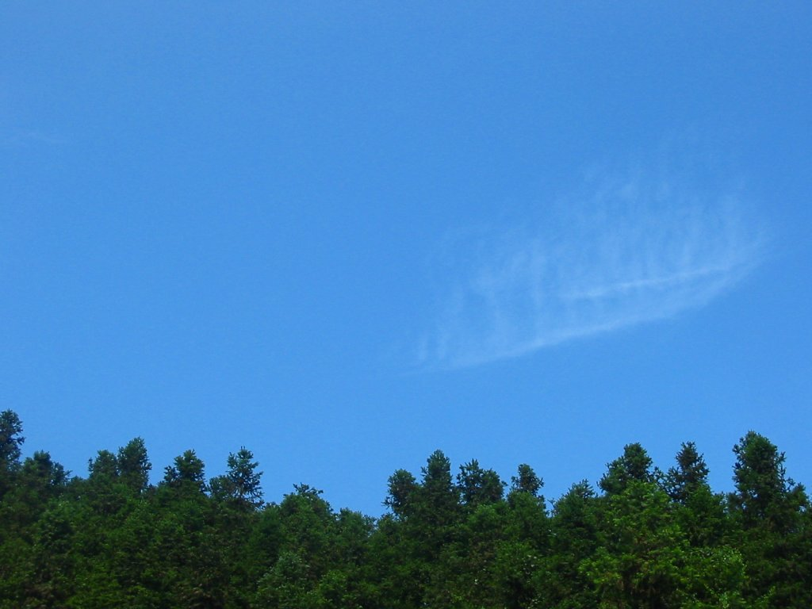
天空
一碧如洗

Slide 5
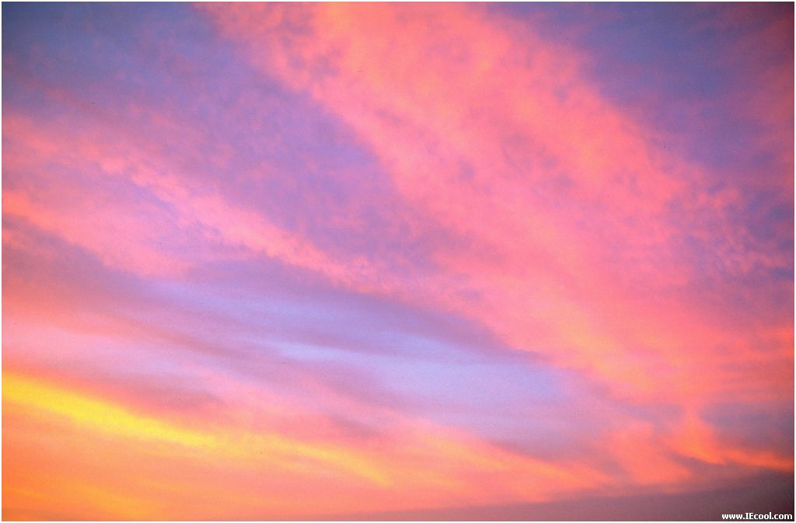
这些流云在落日的映照下，转眼间变成一道银灰，一道橘黄，一道血红，一道绛紫，就像是美丽的仙女在空中抖动着五彩斑斓的锦缎。

Slide 6
这些流云/在落日的/映照下，转眼间/变成/一道银灰，一道橘黄，一道血红，一道绛紫，就像是/美丽的仙女/在空中/抖动着/五彩斑斓的锦缎。

Slide 7
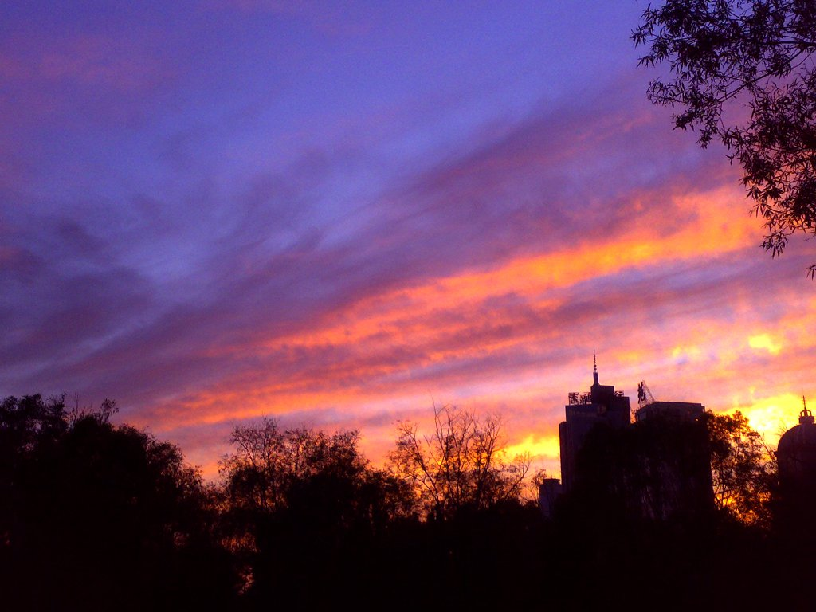

Slide 8
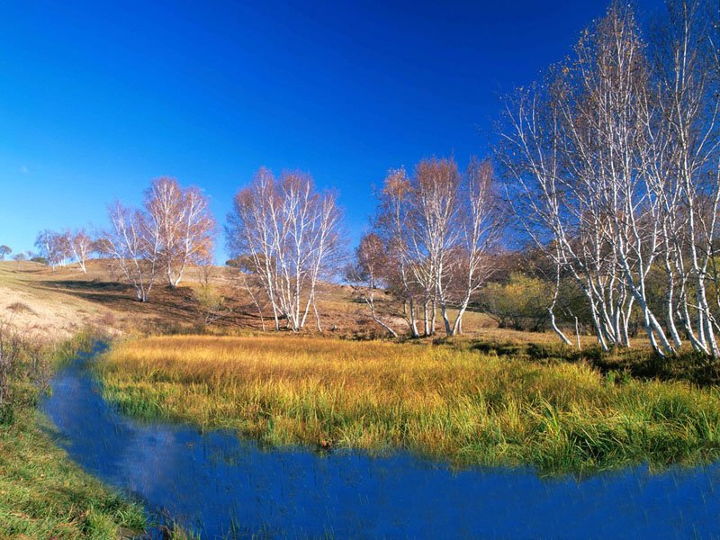
小河 清澈见底

Slide 9


Slide 10
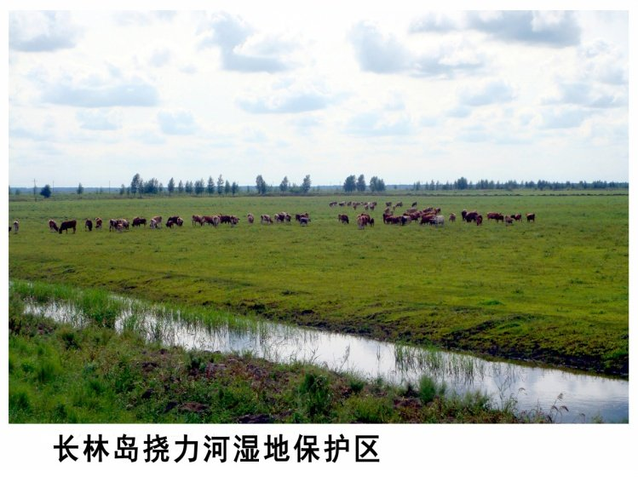

Slide 11
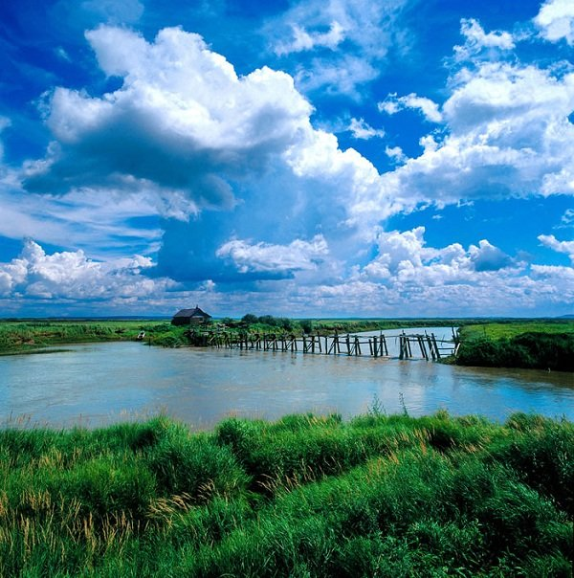
原野
热闹非凡

Slide 12
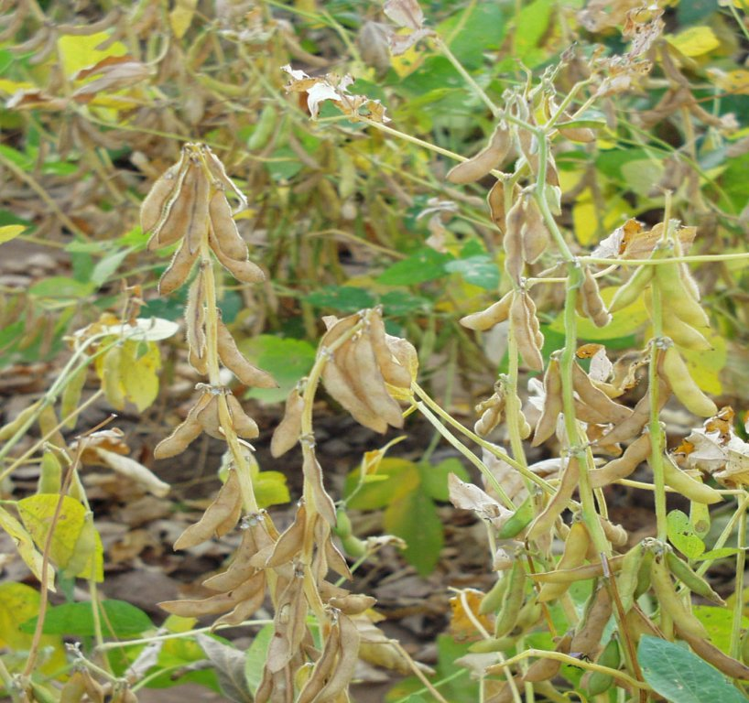
大豆

Slide 13
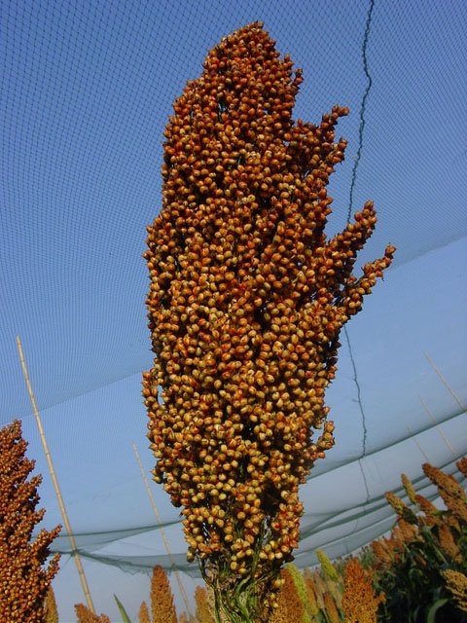
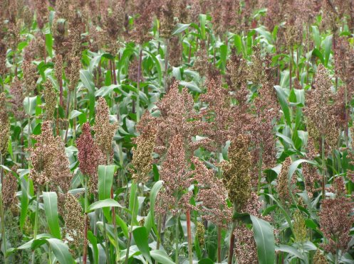
高粱

Slide 14
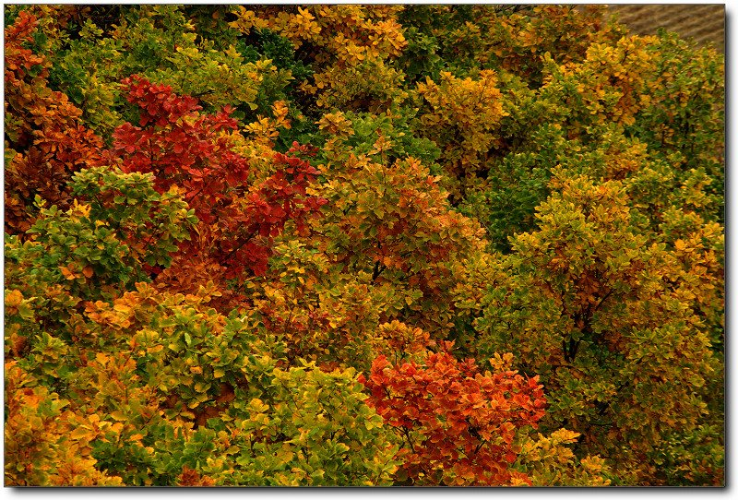

Slide 15
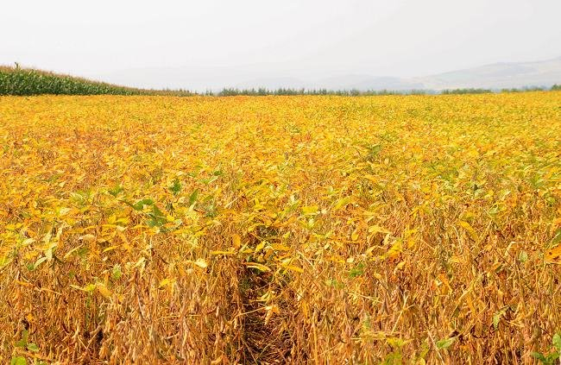
大豆摇铃千里金

Slide 16
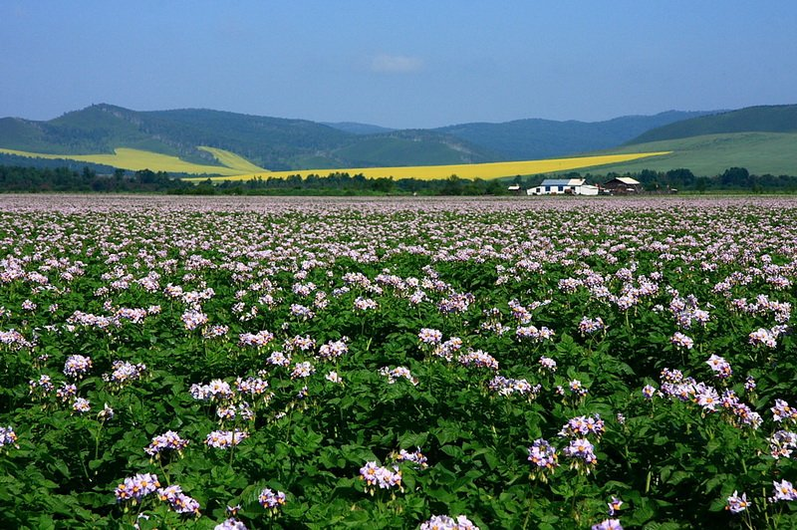
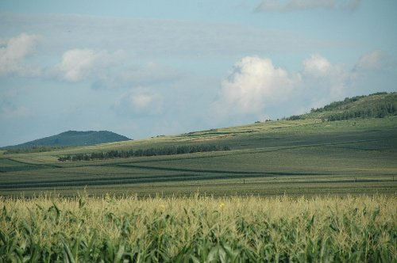
田野

Slide 17
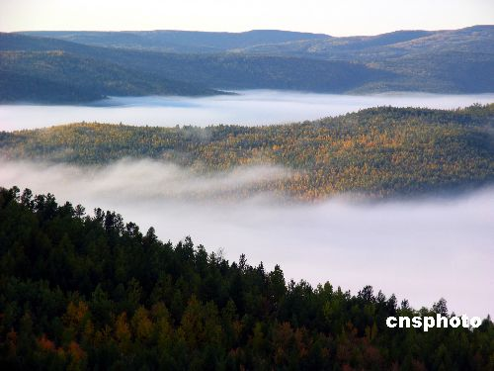
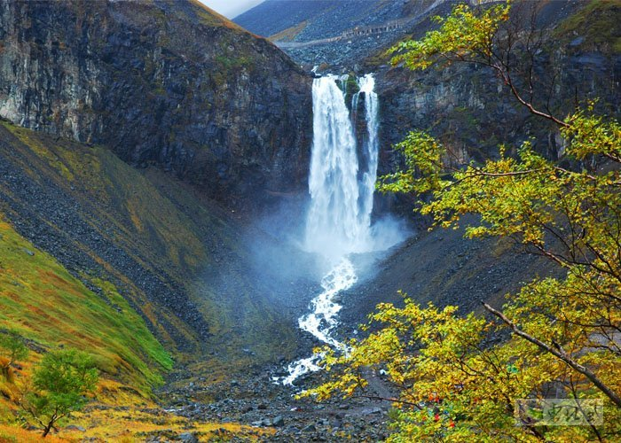
大兴安岭
山岭
长白山

Slide 18
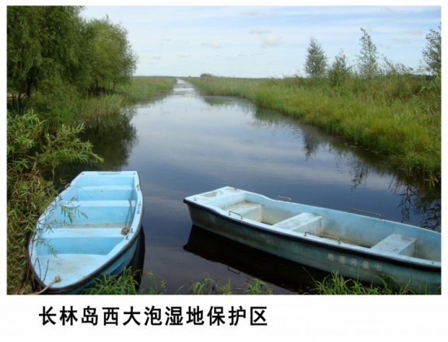
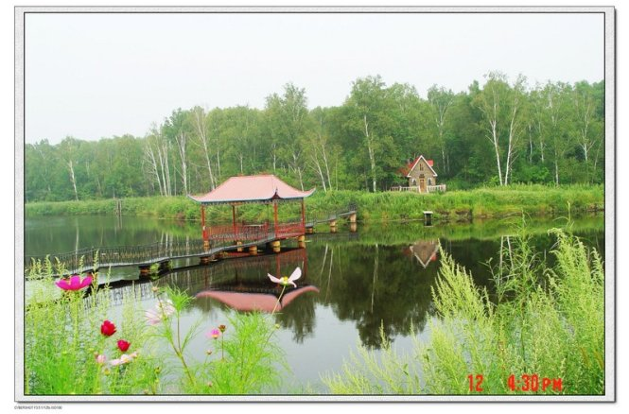
江河

Slide 19
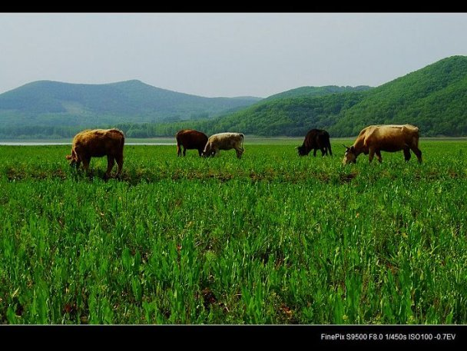
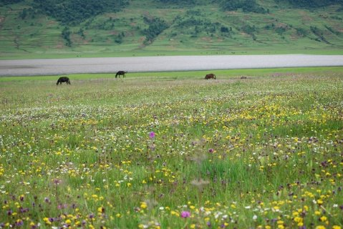
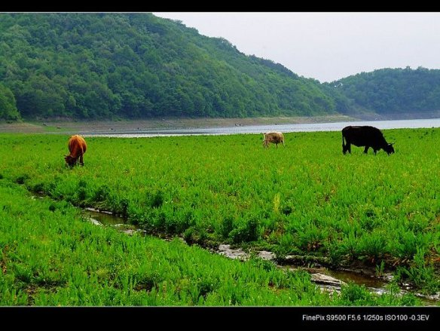
草甸子
（长满野草的低湿地）

Slide 20
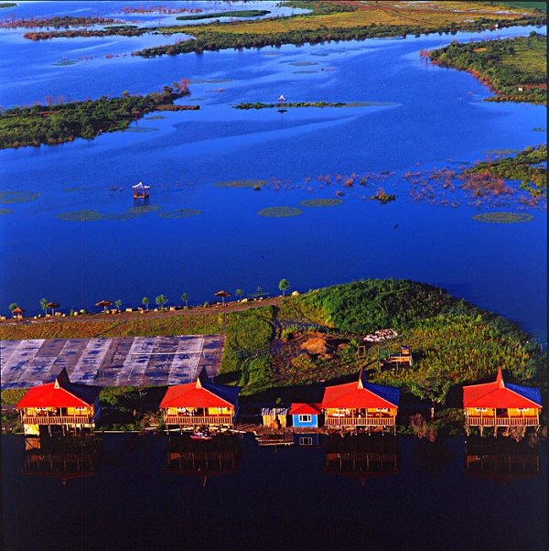
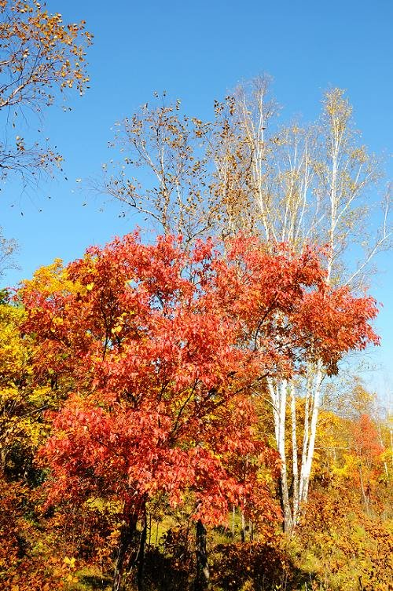
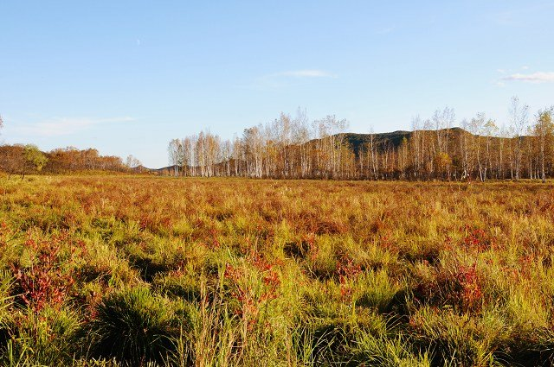

Slide 21
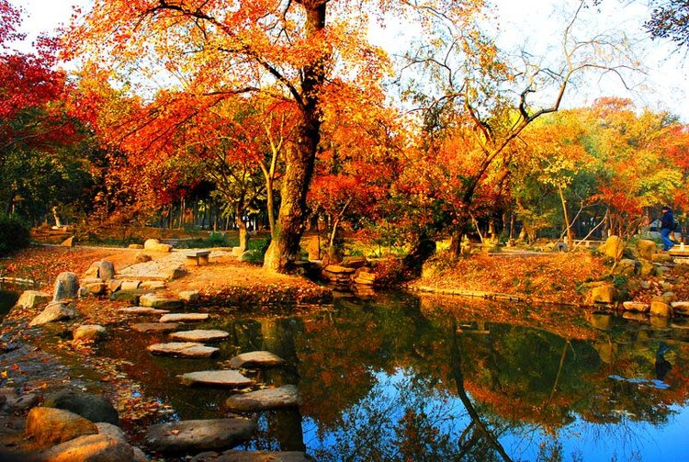
照样子，写词语
银灰（表示颜色）
五彩斑斓（表示颜色）
一碧如洗（“一”字开头）

Slide 22




欣赏了北大荒美丽的风光后，你有什么样的感叹呢？你发现北大荒的特点了吗？

Slide 23
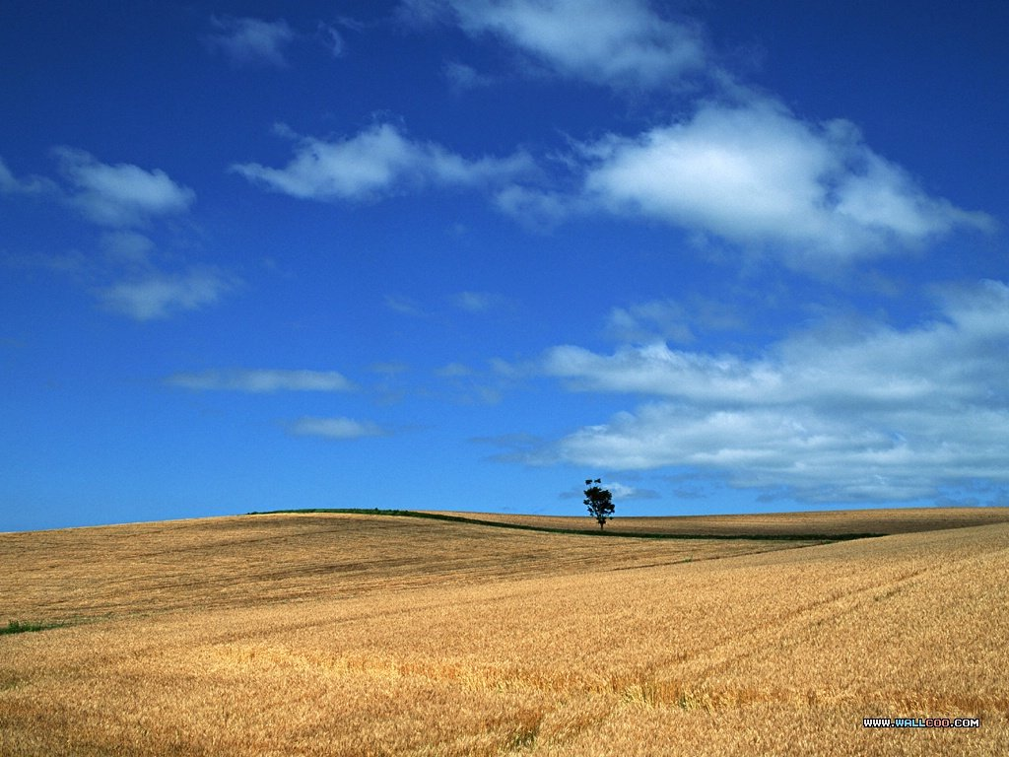
啊，北大荒的秋天真美呀！

